Slide 1

YSYX--C阶段答辩
姓名：王淙豫
学号：ysyx_25110286
学校：西安交通大学
—— 艰苦朴素 · 实事求是 · 严格要求 · 勇于探索 ——

Slide 2
C
ONTENTS
01
npc2的架构介绍
02
nemu&am端展示
03
VGA分析
Notes:
Next, the framework of this presentation is divided into four parts

Slide 3
01
npc2的架构介绍(硬件)

Slide 4
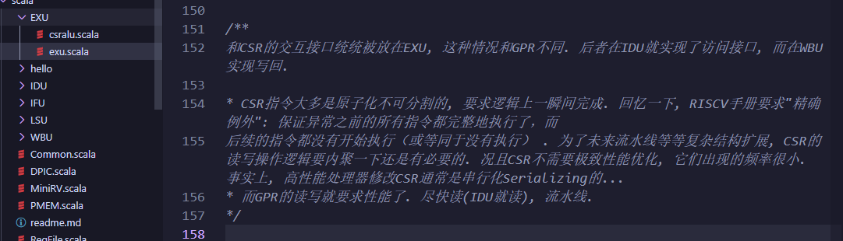
下图是B阶段结尾的旧版NPC2. 新版加入了pipeline和全新的IFU总线机制.
简易chisel架构图
IDU
EXU
jump_en&addr
IFU
ALU
PC
CSRALU
LSU
EX2LS
LS2WB
WBU
(dummy)
MemOp
IF2ID
ID2EX
0
RegFile
rs1_addr&data
PMEM
GPRFile
rs2_addr&data
DPIC funcs
CSRFile
rd_addr&data&wen
Notes:
下面介绍NPC的微架构，目前我使用的是单周期架构，具有取指、译码、执行、访存、写回五个模块。 图中绿色的模块是DPI—C模块，黑色的是RTL模块
取指模块实现了PC的选择和更新以及取指，在调试中还实现了与外界debuger同步PC和指令内容
译码模块实现了控制信号的生成、立即数的生成，GPR和CSR寄存器堆也放在了这里。
执行模块包含一个ALU和一个专用于PC+立即数的加法器以及CSR的更新逻辑。
访存模块利用DPI-C连接C语言的数组
写回模块只有一个GPR写数据选择器，把正确的GPR写数据传递到GPR寄存器堆中。

Slide 5
01
npc2的架构介绍(软件)

Slide 6
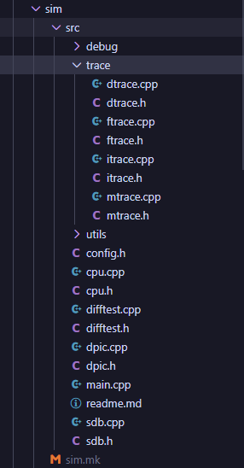
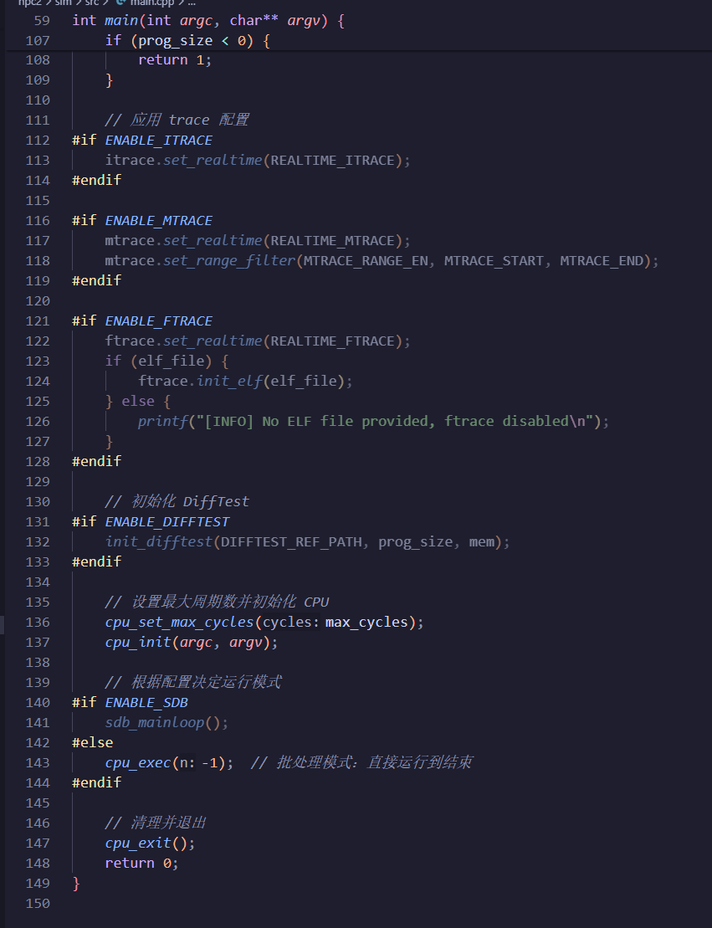
npc2架构展示(软件)
本层一开始脱胎于刚搭好的minirv的测试(使用bash测试脚本). 后来要接入am一起编译得到仿真器, 故改用makefile...
经过优化的清爽main仿真框架. (为了敏捷开发加上我不喜欢GUI, 没有使用manuconfig...)
Notes:
The study focuses the development of a critical age group—9 to 10-year-old children.
It aims to answer the question: How does screen time relate to critical developmental outcomes in this age group? including mental health, behavior, academic performance, sleep, and peer relationships.

Slide 7
02
nemu&am端建设

Slide 8
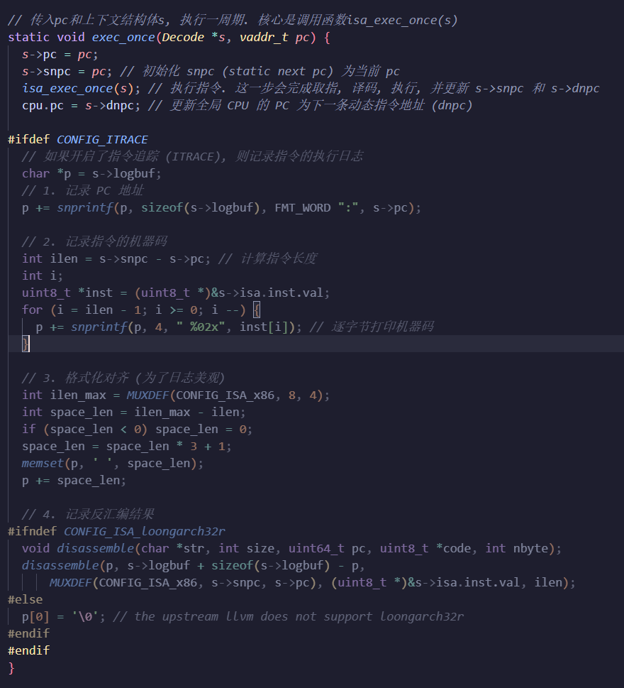
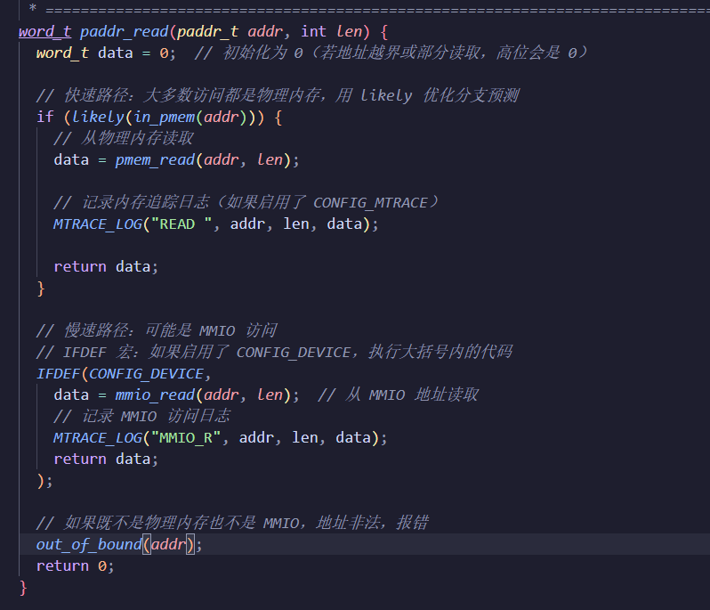
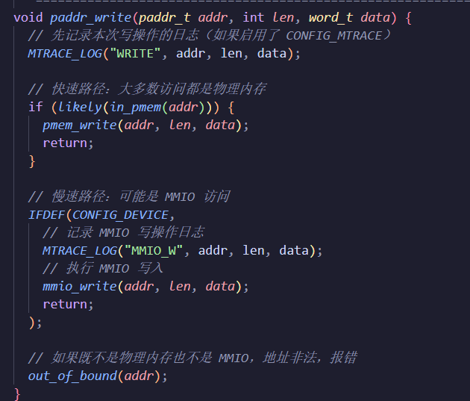
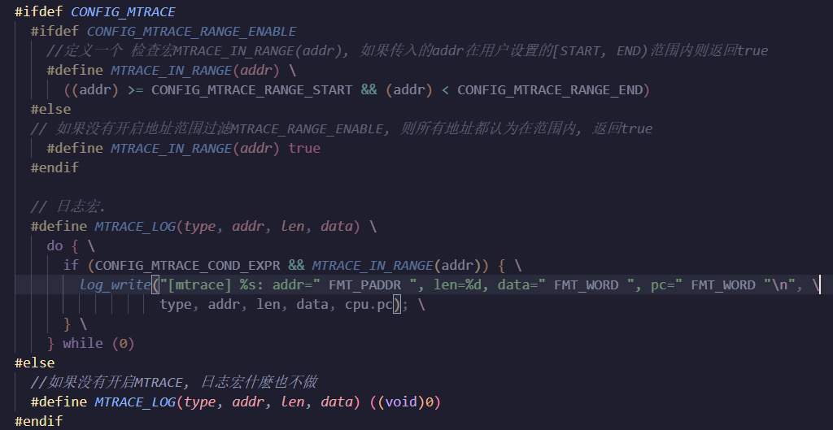
4个trace: 实验中认为比较优美的方式: 占位实现
mtrace: paddr_read(), paddr_write()
ftrace: INSTPAT对j指令插桩...
itrace: exec_once()
dtrace: map_read(), map_write()
Notes:
下面介绍NPC的微架构，目前我使用的是单周期架构，具有取指、译码、执行、访存、写回五个模块。 图中绿色的模块是DPI—C模块，黑色的是RTL模块
取指模块实现了PC的选择和更新以及取指，在调试中还实现了与外界debuger同步PC和指令内容
译码模块实现了控制信号的生成、立即数的生成，GPR和CSR寄存器堆也放在了这里。
执行模块包含一个ALU和一个专用于PC+立即数的加法器以及CSR的更新逻辑。
访存模块利用DPI-C连接C语言的数组
写回模块只有一个GPR写数据选择器，把正确的GPR写数据传递到GPR寄存器堆中。

Slide 9
03
VGA讲解

Slide 10
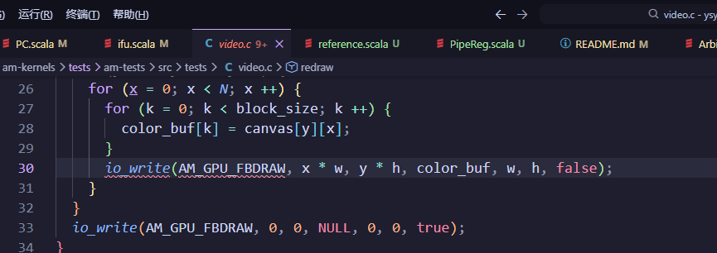
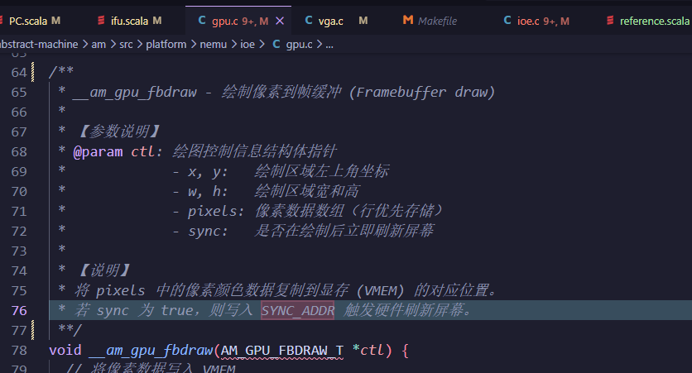
VGA 程序在 NEMU 上的运行
1. 客户程序层 (Guest Application)
程序调用：io_write(AM_GPU_FBDRAW, x, y, pixels, w, h, sync).
io_write是klib宏. Klib 宏展开会将其打包转换为 ioe_write(AM_GPU_FBDRAW, 等同于AM_GPU_FBDRAW_T结构体的内存地址) 。在 ioe.c 文件中执行 ((handler_t)lut[reg])(buf); 因为传入的 reg 是宏常量 AM_GPU_FBDRAW，于是查表 lut。lut[AM_GPU_FBDRAW] 对应的函数就是 __am_gpu_fbdraw。
这时候，原本远在 gpu.c 里面的 __am_gpu_fbdraw 函数就被正式调用了，同时传入了它需要的包含图像信息结构的 buf 入参.
2. 抽象机器层 (Abstract Machine IOE)
AM 显卡驱动层将二维逻辑像素坐标转换为一维内存偏移。将数据逐行拷贝至约定的物理显存基址 (FB_ADDR = 0xa1000000)。若启用按帧刷新，向同步控制寄存器 (SYNC_ADDR = 0xa0000104) 写入有效指令触发底层硬件更新。
3. NEMU 硬件模拟层 (NEMU MMIO)
VGA 设备初始化阶段，硬件模拟器通过 add_mmio_map 注册并拦截对 0xa1000000 (显存) 及 0xa0000100 (配置台) 的所有访存请求。
CPU 主循环外设探测函数 device_update() 定期（约 60Hz）轮询同步信号 vgactl_port_base[1]。
代码: nemu/src/device/vga.c:111~117
4. 宿主呈现层 (Host Render)
当确认收到来自 AM 层的非零同步信号后，NEMU 底层立即调用宿主机图形库原生接口（SDL2）。
利用 SDL_UpdateTexture 提取缓存的像素串流并交由 SDL_RenderPresent 硬件加速推流至物理显示器视窗。
Notes:
下面介绍NPC的微架构，目前我使用的是单周期架构，具有取指、译码、执行、访存、写回五个模块。 图中绿色的模块是DPI—C模块，黑色的是RTL模块
取指模块实现了PC的选择和更新以及取指，在调试中还实现了与外界debuger同步PC和指令内容
译码模块实现了控制信号的生成、立即数的生成，GPR和CSR寄存器堆也放在了这里。
执行模块包含一个ALU和一个专用于PC+立即数的加法器以及CSR的更新逻辑。
访存模块利用DPI-C连接C语言的数组
写回模块只有一个GPR写数据选择器，把正确的GPR写数据传递到GPR寄存器堆中。

Slide 11
恳请各位助教老师批评指正！
—— 艰苦朴素 · 实事求是 · 严格要求 · 勇于探索 ——

Slide 12
04
yield-os讲解

Slide 13
yield-os目录下make, 发生了什麽?
首先我们在am-kernels/kernels/yield-os目录下执行`make ARCH=riscv32-nemu run`, 这将:
__am_asm_trap
编译nemu-interpreter可执行仿真器程序.
在stack上保存gpr等寄存器上下文.
调用cte.c中的C函数`__am_irq_handle`(ecall下a7=-1, 此时:)
载入客户程序
令mepc+=4(跳过ecall指令)
include包括cte.c的am代码+客户程序代码yield-os.c, 编译出image客户文件.
调用之前注册的事件处理函数schedule.传入:
将image插入nemu可执行文件在linux内存中的nemu内存数组的位置
将当前任务的上下文(它是栈区的一个Context结构体)保存到current->cp中.
运行仿真器程序. 这将在nemu上执行yield-os的main函数.
schedule函数最终返回 pcb[0].cp. 这是 kcontext 初始化时写入的 pcb[0].stack 栈顶的 Context 结构体指针.
cte_init(schedule);
将yield-os.c中定义的事件处理函数`schedule`注册为(作为右值赋值)CTE.c中的全局变量user_handler函数.
schedule 返回后, __am_irq_handle 将 pcb[0].cp 存入 a0 并 return, 回到 trap.S.
将符号`__am_asm_trap`的地址写入nemu的mtvec寄存器. 这符号在trap.S中声明.
然后main函数将全局变量pcb[0]和pcb[1]的cp成员(即上下文指针)用kcontext函数初始化. kcontext函数将填入少量初始值(mepc/mstatus/sp/a0), 然后返回栈顶指针.
运行yield()函数: 即li a7, -1; ecall
trap.S 执行 `mv sp, a0`: sp 从 main 的启动栈顶 切换到 pcb[0].cp 所指地址, 此后所有 lw 都从 pcb[0].stack 的顶部的 Context 结构体里读数据.
mret: PC 跳转到 mepc = f. 第一个参数 a0 = 1L. CPU 开始执行 f(1).
nemu处理器执行li a7, -1指令, 将a7寄存器设置为-1, 这就是我们约定的系统调用号, 表示这次中断是一个yield系统调用.
nemu处理器执行ecall指令. 这将让nemu将下一周期pc指针dnpc指向函数`isa_raise_intr`函数(nemu的中断处理函数). 于是真机运行isa_raise_intr函数, nemu准备上下文, 准备跳转到mtvec寄存器指向的nemu虚拟地址, 也就是__am_asm_trap.
如此往复: 每次 yield() 都让 schedule 把 current 在 pcb[0] 和 pcb[1] 之间交替.
trap.S 的 `mv sp, a0` 让 sp 从一个任务的栈顶跳到另一个任务的栈顶.
之后 trap.S 从新 sp 处恢复寄存器, mret 跳回对应任务的断点, 两个任务就永远交替打印 ABABAB...
nemu在下个周期开始运行__am_asm_trap函数.
Notes:
下面介绍NPC的微架构，目前我使用的是单周期架构，具有取指、译码、执行、访存、写回五个模块。 图中绿色的模块是DPI—C模块，黑色的是RTL模块
取指模块实现了PC的选择和更新以及取指，在调试中还实现了与外界debuger同步PC和指令内容
译码模块实现了控制信号的生成、立即数的生成，GPR和CSR寄存器堆也放在了这里。
执行模块包含一个ALU和一个专用于PC+立即数的加法器以及CSR的更新逻辑。
访存模块利用DPI-C连接C语言的数组
写回模块只有一个GPR写数据选择器，把正确的GPR写数据传递到GPR寄存器堆中。

